Slide 1

第一章 习题课
主要内容
例题选讲

Slide 2






一、概率的定义

Slide 3










二、概率的性质

Slide 4






Slide 5


三、古典概型
若随机试验满足下述两个条件：
(1) 它的样本空间只有有限多个样本点；
(2) 每个样本点出现的可能性相同.
称这种试验为等可能随机试验或古典概型.
古典概型中事件A的概率的计算公式 :

Slide 6
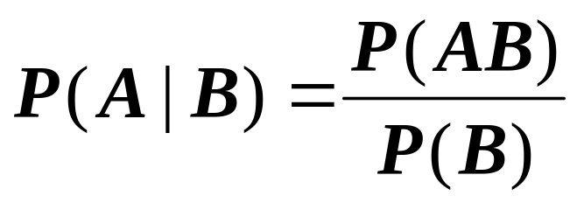
四、条件概率
1. 条件概率的定义
设A、B是两个事件，且P(B) > 0 , 则称
为在事件B发生的条件下,事件A的条件概率.

Slide 7
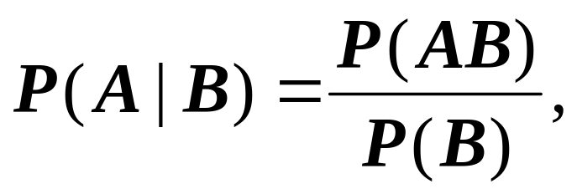
2. 条件概率的计算
1) 用定义计算:
P(B)>0
2)从加入条件后改变了的情况去算
课后习题：15

Slide 8
五、 乘法公式
若 P(B) > 0 , 则 P(AB)=P(B)P(A|B)
若 P(A) > 0 , 则 P(AB)=P(A)P(B|A)

Slide 9

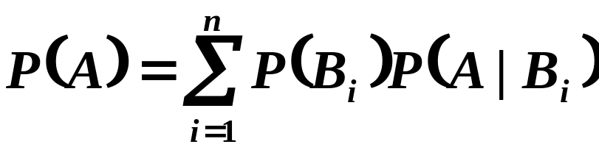
六、 全概率公式

Slide 10

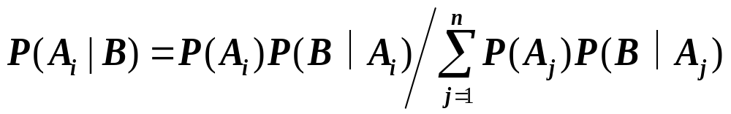
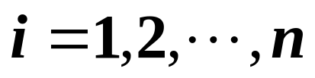
七、 贝叶斯公式
为样本空间的一个划分 ,
B 为 S 中的任一事件 ,且
P(B) > 0 ,
则有

Slide 11







例1 甲、乙、丙三人各向目标射击一发子弹，以A、B、C分别表示甲、乙、丙命中目标，试用A、B、C的运算关系表示下列事件：
课后习题：2

Slide 12

例2:有三个子女的家庭,设每个孩子是男是女的概率相等,则至少有一个男孩的概率是多少?
解:设A表示“至少有一个男孩”,以H 表示某个孩子
是男孩 ,T 表示某个孩子是女孩
N(S)={HHH,HHT,HTH,THH,HTT,TTH,THT,TTT}
N(A)={HHH,HHT,HTH,THH,HTT,TTH,THT}

Slide 13




例3 （摸球问题）设盒中有3个白球，2个红球，现从合中任抽2个球，求取到一红一白的概率。
解:设A表示“取到一红一白”
一般地，设盒中有N个球，其中有M个白球，现从中任抽n个球，则这n个球中恰有k个白球的概率是

Slide 14




例4（分球问题）将3个球随机的放入3个盒子中去，问：（1）每盒恰有一球的概率是多少？（2）空一盒的概率是多少？
解 设 A:每盒恰有一球,B:空一盒

Slide 15



例5 （分组问题） 30名学生中有3名运动员，将这30名学生平均分成3组，求：（1）每组有一名运动员的概率；（2）3名运动员集中在一个组的概率。
解 设A:每组有一名运动员;B: 3名运动员集中在一组

Slide 16
例6（随机取数问题）从1到200这200个自然数中任取一个；(1)求取到的数能被6整除的概率；(2)求取到的数能被8整除的概率；(3)求取到的数既能被6整除也能被8整除的概率.
解:N(S)=200,
N(1)=[200/6]=33,
N(2)=[200/8]=25
N(3)=[200/24]=8
(1),(2),(3)的概率分别为:33/200,1/8,1/25

Slide 17

例7 某市有甲,乙,丙三种报纸,订每种报纸的人数分别占全体市民人数的30%,其中有10%的人同时定甲,乙两种报纸.没有人同时订甲乙或乙丙报纸.求从该市任选一人,他至少订有一种报纸的概率.
解 设A , B , C分别表示选到的人订了甲 , 乙 , 丙报

Slide 18
例8 在1∼10这10个自然数中任取一数，求
（1）取到的数能被2或3整除的概率，
（2）取到的数既不能被2也不能被3整除的概率，
（3）取到的数能被2整除而不能被3整除的概率。
解 设 A—取到的数能被2整除;
Ｂ—取到的数能被3整除.

Slide 19








故
课后习题：3

Slide 20


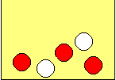


例9 盒中有3个红球，2个白球，每次从袋中任取一只，观察其颜色后放回，并再放入一只与所取之球颜色相同的球，若从盒中连续取球4次,试求第1、2次取得白球、第3、4次取得红球的概率。
解 设A_{i} 为第 i 次取球时取到白球，则

Slide 21
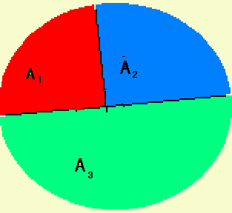
例10 市场上有甲、乙、丙三家工厂生产的同一品牌产品，已知三家工厂的市场占有率分别为1/4、1/4、1/2，且三家工厂的次品率分别为 2％、1％、3％，试求市场上该品牌产品的次品率。
B

Slide 22

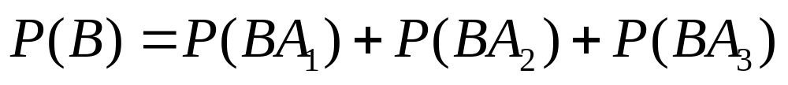
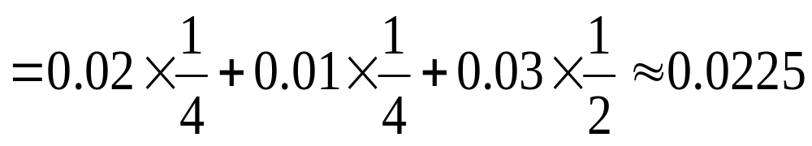

Slide 23
例11 商店论箱出售玻璃杯,每箱20只,其中每箱含0，1，2只次品的概率分别为0.8, 0.1, 0.1，某顾客选中一箱，从中任选4只检查，结果都是好的，便买下了这一箱.问这一箱含有一个次品的概率是多少？
解 设A:从一箱中任取4只检查,结果都是好的.
B₀, B₁, B₂分别表示事件每箱含0，1，2只次品

Slide 24





已知:P(B₀)=0.8, P(B₁)=0.1, P(B₂)=0.1
由Bayes 公式:

Slide 25
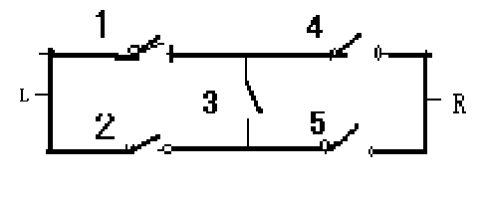
例12 在可靠性理论上的应用
如图，1、2、3、4、5表示继电器触点,假设每个触点闭合的概率为 p ,且各继电器接点闭合与否相互独立，求 L 至 R 是通路的概率。

Slide 26



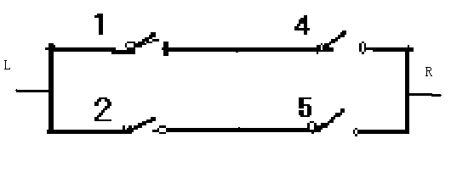
设 A 表示“L 至 R 为通路”,
A_{i} 表示“第 i 个继电器通”, i =1,2,…5.

Slide 27






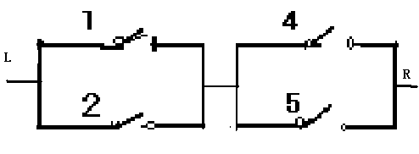
由全概率公式

Slide 28
